Slide 1
Pesage Lorrain Continu et Discontinu
Projet PLCD
www.plcd.fr
Maxime DUBY
Notes:
Sommaire
Presentation en 3points
Présentation de l’entreprise
Présentation des équipements
Présentation du projet

Slide 2
Sommaire
Présentation de l’entreprise
Présentation des équipements
Présentation du projet
Notes:
Presentation de l’entreprise
Date de creation, sa structure, les produits qu’elle propose et son secteur d’activité, et son implantation geographiquie
Présentation des équipements
Présentation du projet

Slide 3
Présentation de l’entreprise

Slide 4
Présentation de l’entreprise
Crée en 1984
Moins de 20 salaries
Développe des produits de pesage industriels
Destinés aux professionnels
Située à Saint Julien les Metz
Notes:
Développe, vend et installe des produits de pesage industriels comme des ponts bascule et des tremies pour les entreprises
Deux exemples de pesages ou sont utilisés ses produits.

Slide 5
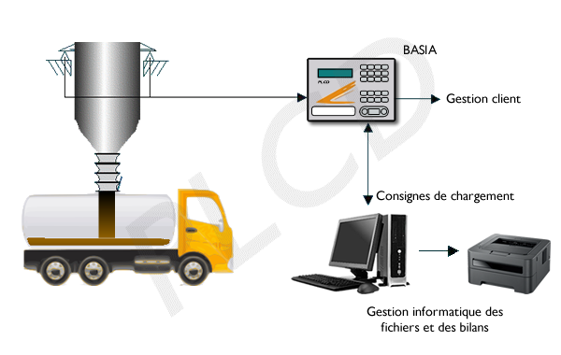
Exemple de pesage statique
Notes:
Pesage de trémies/citernes
Dans ce cas, on recherche l'information de poids au remplissage ou à la vidange. Précision obtenue +/-0,05%

Slide 6
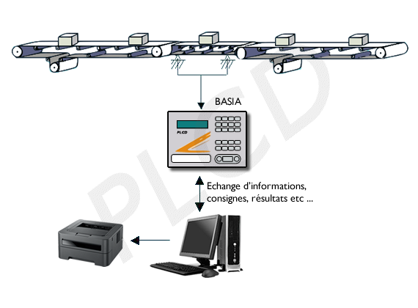
Exemple de pesage DYNAMIQUE
Notes:
Tri pondérale
Dans le cadre des normes qualité, le poids des emballés doit rester compris dans une fourchette très précise (+/-1%)
Un traitement informatique permet deconnaître les dispersions de poids de toute la production.
Problematique

Slide 7
Problématique
Actuellement pour se connecter aux appareils de pesage, un technicien doit relier directement un ordinateur portable au système de pesage, l’indicateur « BASIA 3 » en l’occurrence.
Notes:
3 contraintes :
Contrainte environnementale
Contrainte économique
Contrainte matérielle

Slide 8
Contraintes
L’ensemble doit fonctionner en industriel, mais peut être accueilli dans le boitier du BASIA 3
La nouvelle configuration ne doit induire aucune modification du matériel actuel et donc aucun surcout de celui-ci
Le développement doit se faire sur Windev qui est le framework utilisé chez PLCD.
Notes:
Contrainte environnementale
L’ensemble doit fonctionner en industriel, mais peut être accueilli dans le boitier du BASIA 3
Contrainte economique
La nouvelle configuration ne doit induire aucune modification du matériel actuel et donc aucun surcout de celui-ci
Contrainte materielle
Le développement doit se faire sur windev qui est le framework utilisé chez plcd.

Slide 9
Solution proposée
Il faut s’adapter aux possibilités de raccordement de chaque entreprise.
Pour cela souhaitons donc proposer deux types de connexions possibles.
Notes:
Connexion RTC et WAN

Slide 10
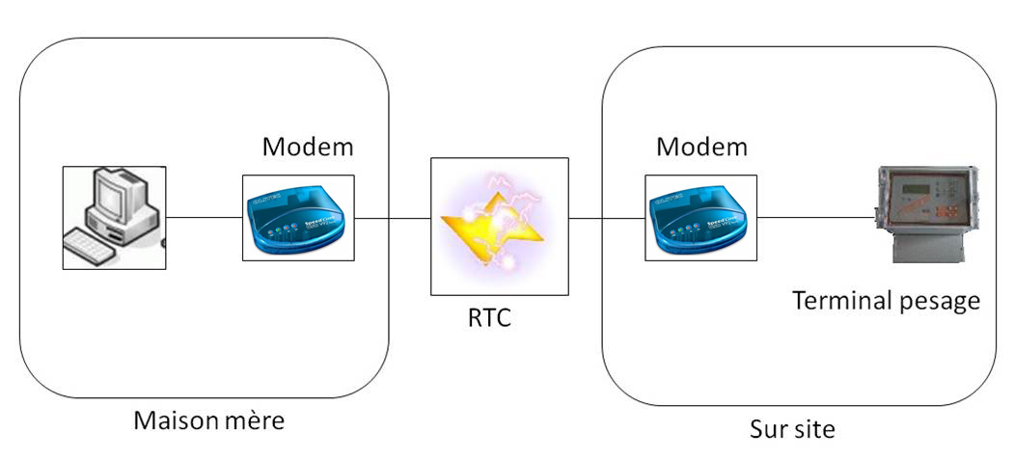
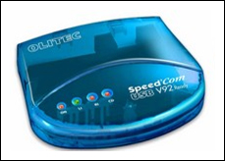
Connexion RTC

Slide 11
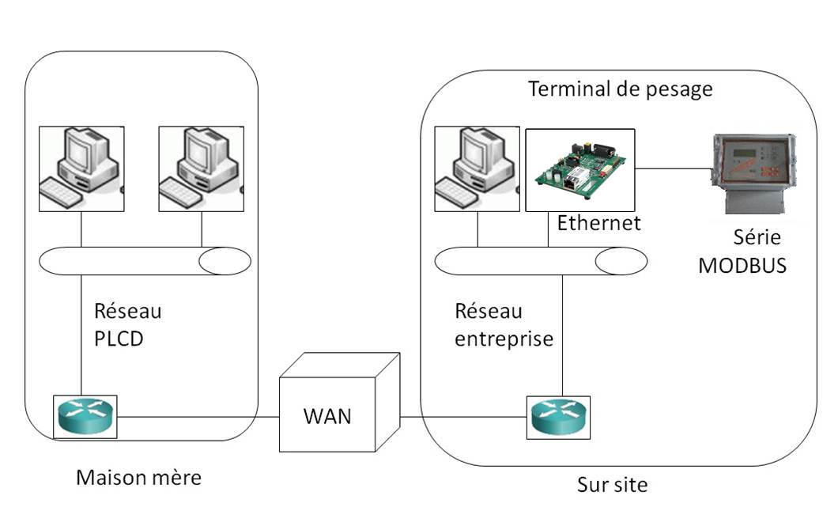
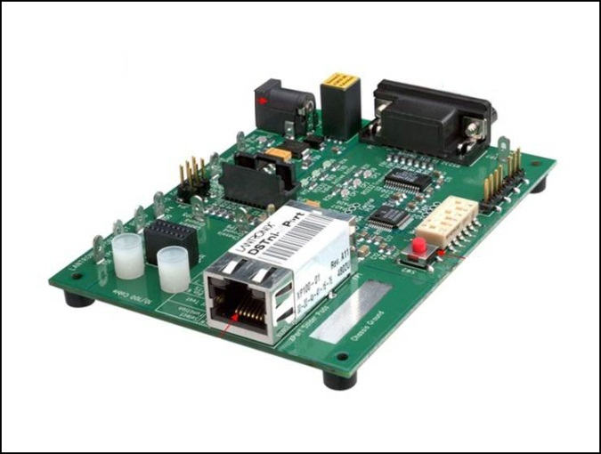
Connexion WAN
Notes:
Presentation des equipements

Slide 12
Présentation des équipements

Slide 13
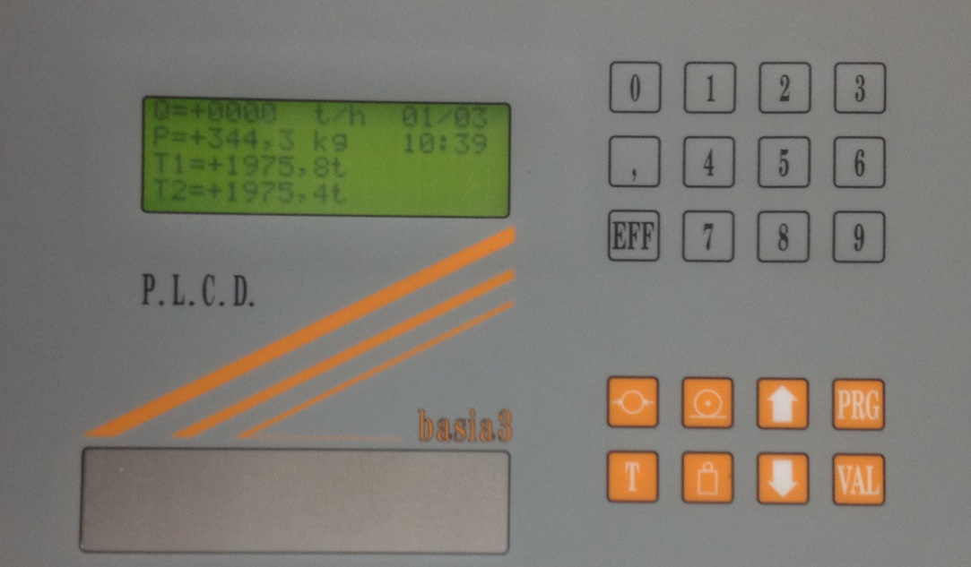
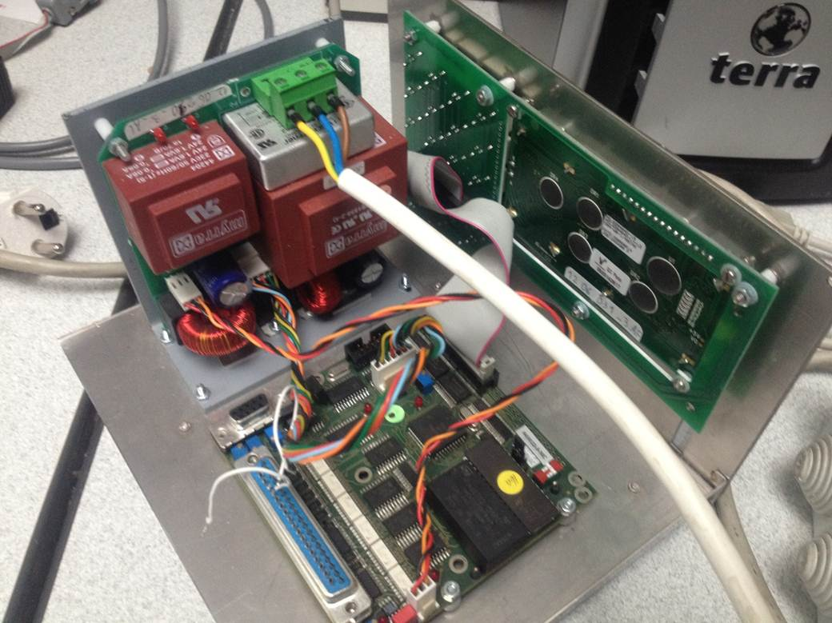
Un afficheur de débit, poids et vitesse.
Un clavier 20 touches
Accès par protocole modbus
Notes:
touches Pour calibrer, contrôler, remettre à zero
Composer de 3cartes :
1 carte d’alimentation
1 carte de programmation
1carte pour l’affichage
Windev

Slide 14
Windev
Utilisation simple avec fonctions déjà enregistrées, des assistants de configuration qui génèrent une petite partie de code.

Slide 15
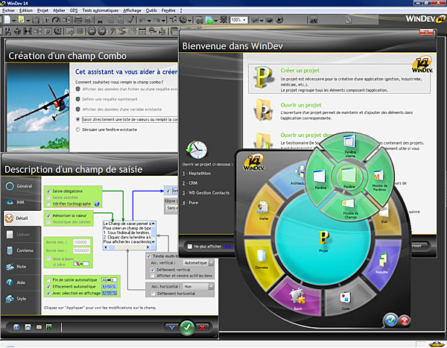

Slide 16
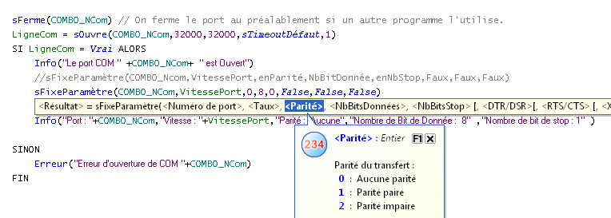
Découverte du W-Langage
Notes:
Presentation du projet

Slide 17
Présentation du projet
Notes:
Repartition des taches

Slide 18
Répartitions des taches
LAVAUX Mathieu :
DUBY Maxime :
Création et gestion « BaseClient »
Choix du système à connecter en fonction du client
Connexion au système distant par Ethernet
Affichage des données distantes
Modifications des données distantes
Connexion au système distant par RTC
Notes:
Extrait de la documentation technique

Slide 19
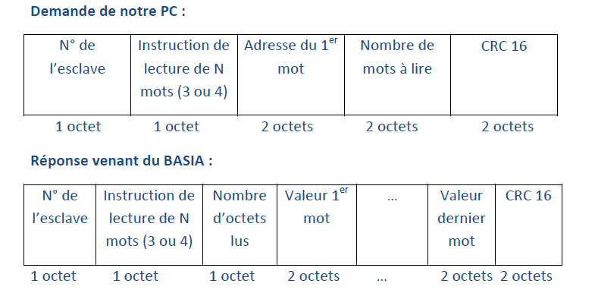
Extrait de la documentation technique
Notes:
Principe d’envoi de la trame de lecture pour

Slide 20
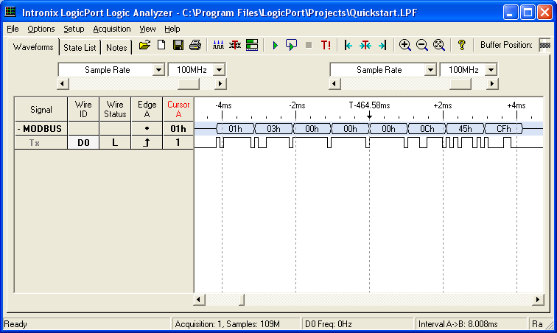
Description de la trame d’envoi
Notes:
Traduire en wlangage

Slide 21
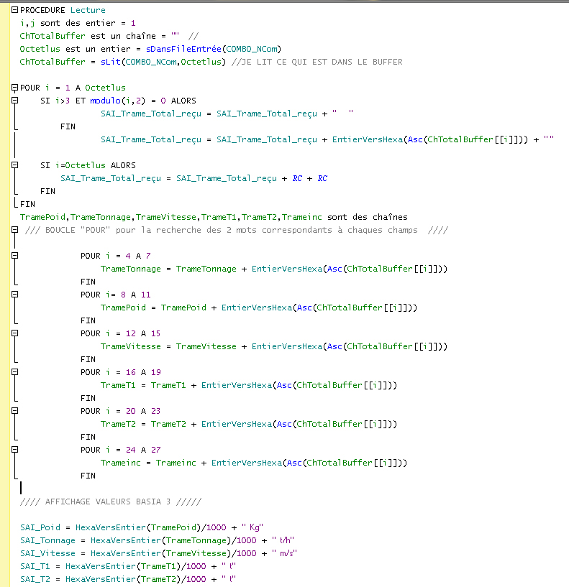
Procédure de lecture de la trame
Notes:
Commande hayes

Slide 22
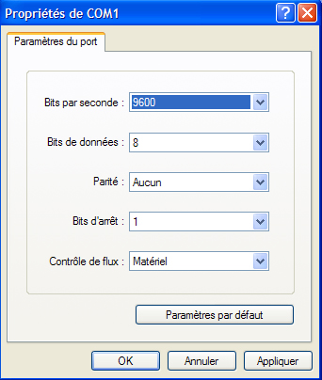
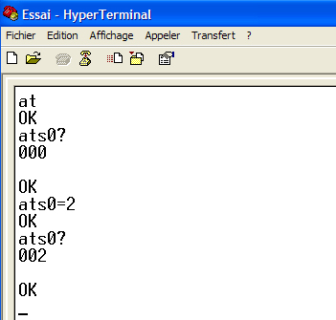
Commandes Hayes
Ces commandes permettent de dialoguer directement avec le modem par le port COM du PC. Ces commandes s’appellent également commandes AT car elles sont toutes précédées des caractères AT.
Notes:
Traduire en wlangage

Slide 23
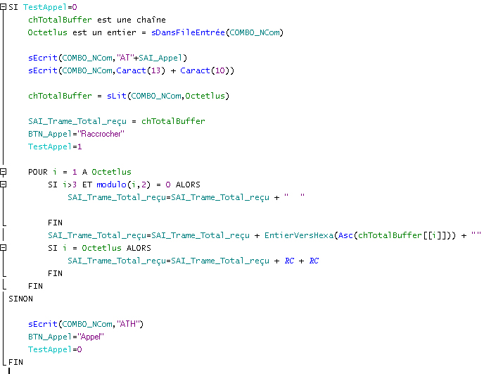
Traduction en WLangage
Notes:
Interface du programme

Slide 24
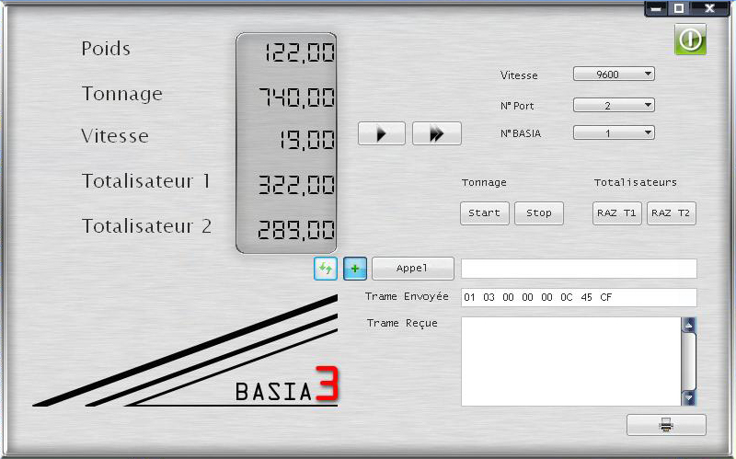
Interface du programme

